Slide 1
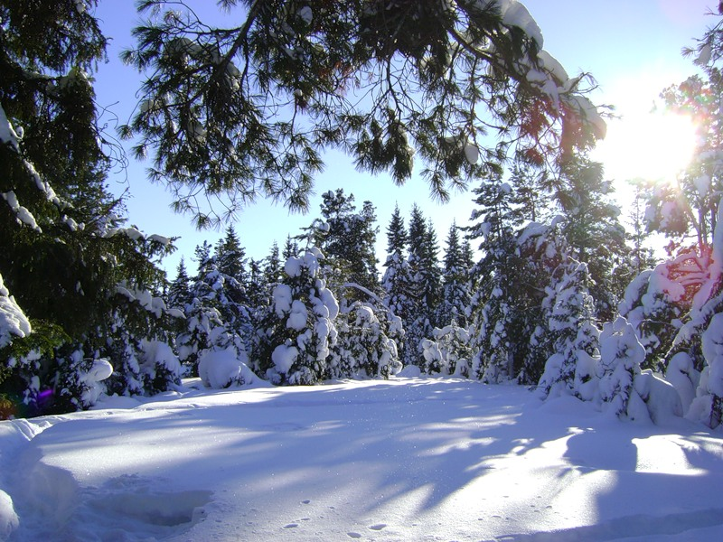
Путешествие в сказочный, зимний лес
ПУТЕШЕСТВИЕ В СКАЗОЧНЫЙ ЗИМНИЙ ЛЕС.

Slide 3
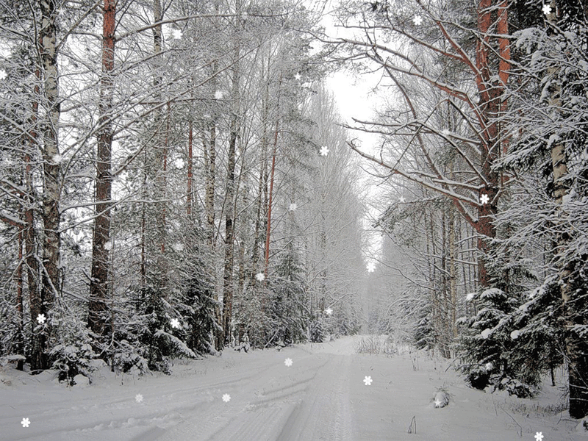

Slide 4
